Slide 1

AI 코딩 해커톤 결과 보고
작성자: G Kim
9. 충무로15

Slide 2

요구사항 분석 및 설계: Chat-GPT, Claude AI
요구사항 분석
산출물 작성
테이블 설계
"체육인재개발원 학습운영시스템" 구축을 위한 제안요청서를 Chat-GPT와 Claude AI에 입력하여 상세 요구사항을 추출하고 정리함. 복잡한 비즈니스 로직과 기능 요구사항을 빠르게 분석하였음
요구사항 명세서, 기능 정의서, 화면 설계서 등 다양한 산출물을 AI 서비스를 통해 자동 생성함. 특히 요구사항 분석과 테스트 시나리오 작성에 효과적임
Claude AI를 활용하여 물리적 테이블 설계를 시도했으나, 다수의 오류가 발생함. 관계 설정과 정규화 과정에서 AI의 한계점이 드러났으며, 인간 개발자의 검증이 필수적임을 확인함.
대규모 학습 데이터를 다루는 LLM의 특성상 일반적인 시스템 설계에는 도움이 되었으나, 도메인 특화된 체육인재개발원의 특수성을 완벽히 반영하는 데는 한계가 있었음. 특히 테이블 간 관계 설정에서 논리적 오류가 다수 발견되었음.

Slide 3






프론트엔드 개발: Readdy AI
신속한 프로토타이핑
화면 설계 기반 빠른 구현
Vue.js 코드 자동생성
컴포넌트 기반 구조화된 코드
데이터 연동 문제
하드코딩된 예제 데이터 수정 어려움
Readdy AI를 활용하여 Vue.js 기반의 프론트엔드 코드를 자동 생성했습니다. 요구사항에 기반한 UI/UX 디자인을 AI에게 설명하면 대응하는 Vue 컴포넌트와 템플릿을 빠르게 생성해주는 점이 큰 장점이었습니다.
그러나 Readdy가 생성한 코드에는 하드코딩된 예제 데이터가 다수 포함되어 있어, 실제 백엔드 API와 연동하는 과정에서 추가적인 수정 작업이 필요했습니다. 특히 복잡한 사용자 인터랙션이나 조건부 렌더링 로직에서는 AI 생성 코드의 한계가 드러났습니다.

Slide 4
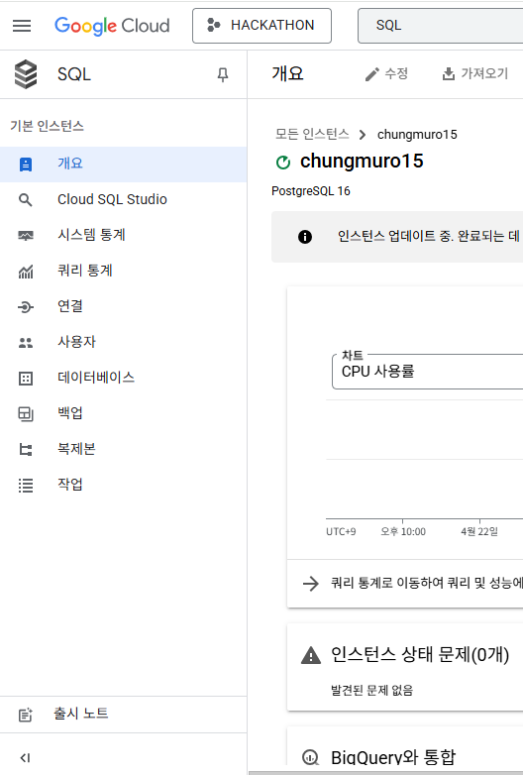
백엔드 및 데이터베이스: Cursor AI, Google Cloud SQL
Rule 기반 소스 코드 생성
Cursor AI에서 개발 규칙 세팅 후 기초 코드 자동 생성
API 엔드포인트 개발
REST API 설계 및 구현, 비즈니스 로직 코드화
Google Cloud SQL 연동
클라우드 데이터베이스 스키마 생성 및 마이그레이션
쿼리 최적화
데이터 접근 패턴 분석 및 성능 최적화 자동화
Cursor AI는 Rule 기반 소스 코드 생성 기능이 매우 편리했음, 백엔드 API 개발 과정에서 반복적인 CRUD 코드 작성 시간을 크게 단축할 수 있었음. 특히 일관된 코딩 스타일과 패턴 유지에 도움됨.
Google Cloud SQL과 연동하여 데이터베이스 스키마를 정의하고 기본 쿼리를 자동화함. 그러나 복잡한 조인이나 트랜잭션 처리 로직에서는 AI 생성 코드를 수동으로 검증하고 수정해야 했음. 특히 성능 최적화 측면에서 인간 개발자의 경험과 판단이 여전히 중요함을 확인함.

Slide 5

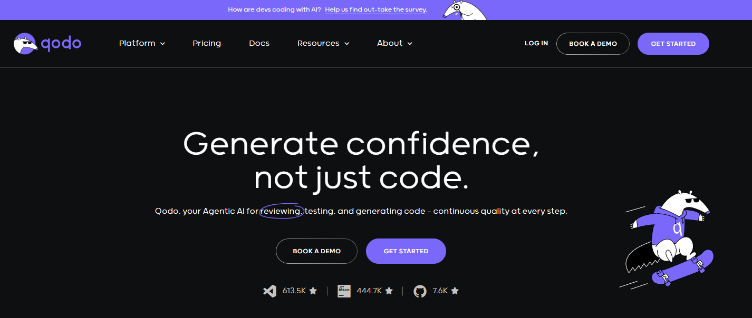
테스트: AI 서비스 조사(Qudo, Funcionize) 및 연동
테스트 시나리오 생성
테스트 자동화
버그 탐지
Qudo와 Funcionize 같은 AI 기반 테스트 자동화 도구를 조사하고 평가함. 이러한 도구들은 기능 테스트, 회귀 테스트, UI 테스트 등 다양한 테스트 시나리오를 자동으로 생성하고 실행할 수 있는 기능을 제공함.
그러나 Cursor와 Readdy 같은 개발 도구 간의 연동 이슈로 인해 전체 개발 및 파이프라인을 완전 자동화하는데 어려움이 있었음.
특히 각 AI 도구가 생성한 결과물의 형식과 품질이 상이하여 통합 과정에서 추가적인 조정 작업이 필요하였음. 이는 AI 도구 간 표준화된 인터페이스의 필요성을 시사함.

Slide 6




Lessons Learned 및 결론
Rule 셋팅의 중요성
하드코딩 문제
도구 간 연동 미흡
DB 설계 오류
Cursor에서 명확한 규칙 설정양질의 코드 생성에 결정적
Readdy 생성 Vue 파일의 예제 데이터 분리 필요
Cursor와 Readdy 간 원활한 연계 방안 필요
Claude 통한 테이블 설계 결과물 검증 필수
이번 AI 코딩 해커톤을 통해 다양한 AI 도구의 장단점을 실제 개발 환경에서 확인할 수 있었음.
Cursor에서는 Rule 셋팅에 따라 기초적인 소스코드 생성이 편리했으나, Readdy에서 생성된 Vue 파일은 예제 데이터가 하드코딩되어 사용에 제한이 있었음.
특히 Cursor 툴과 Readdy 툴 간의 연동 문제는 개발 과정의 큰 장애물이었으며, Claude를 통한 물리적 테이블 설계에서도 다수의 오류가 발견되었음.
향후 AI Coding에서는 도구 간 연동성 확보와 AI 생성 결과물에 대한 검증 프로세스 수립이 필요함.

